Slide 1
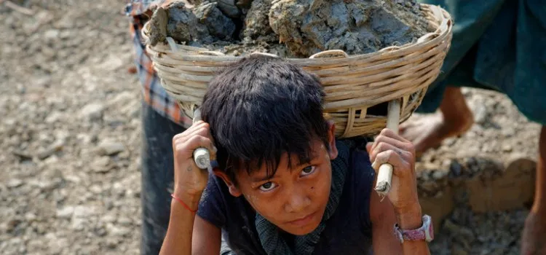
Παιδική εργασία

Slide 2
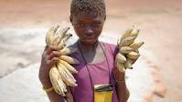
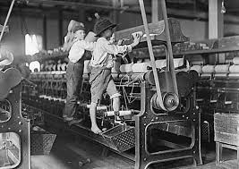
Η παιδική εργασία αναφέρεται στην εκμετάλλευση των παιδιών μέσω οποιασδήποτε μορφής εργασίας που στερεί τα παιδιά από την παιδική τους ηλικία, παρεμβαίνει στην ικανότητά τους να φοιτούν στο κανονικό σχολείο και είναι ψυχικά, σωματικά, κοινωνικά ή ηθικά επιβλαβείς.
Στις φτωχότερες χώρες του κόσμου, περίπου ένα στα τέσσερα παιδιά ασχολείται με την παιδική εργασία, ο υψηλότερος αριθμός των οποίων ζει στην Αφρική. Η παγκόσμια γεωργία είναι ο μεγαλύτερος εργοδότης παιδικής εργασίας. Η φτώχεια και η έλλειψη σχολείων θεωρούνται η κύρια αιτία της παιδικής εργασίας.

Slide 3
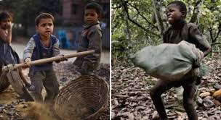
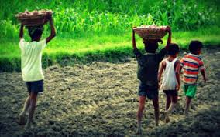
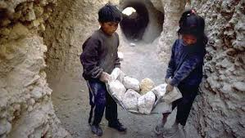
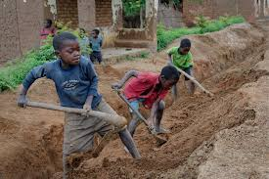
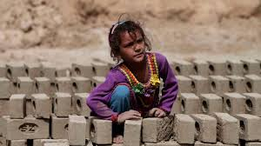
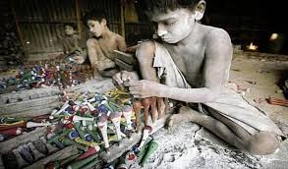
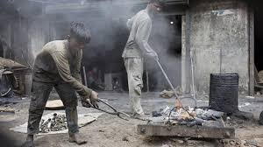
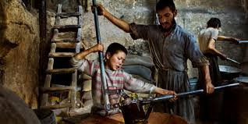

Slide 4
https://www.youtube.com/watch?v=VPVMFe6fp14
https://www.youtube.com/watch?v=eO0EWQ2hgnM

